Slide 1
Grote Rekendag 2013
Versierde poorten

Slide 2
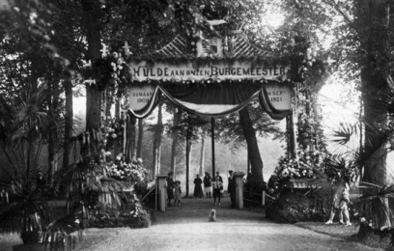
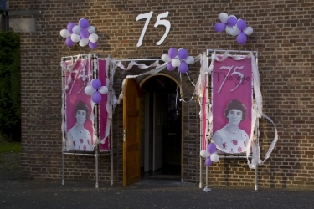
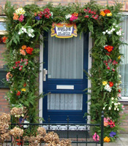
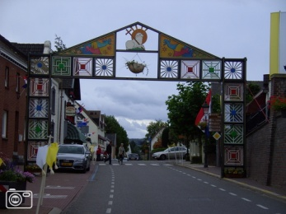
Feestbogen

Slide 3
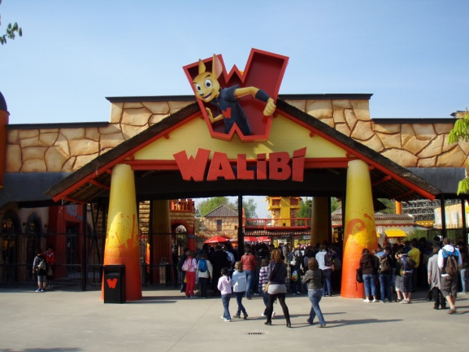
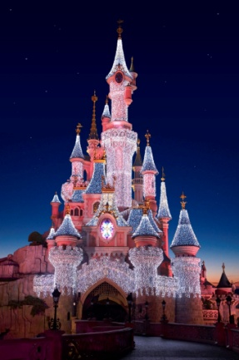
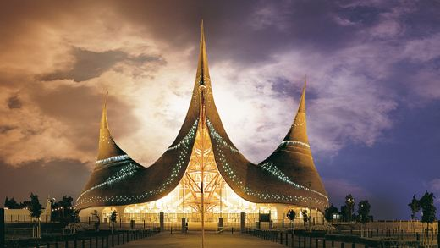
Pretparken

Slide 4
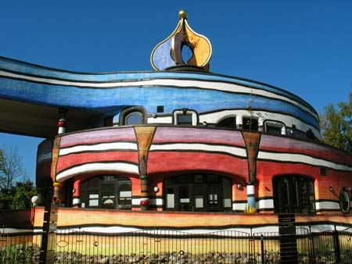
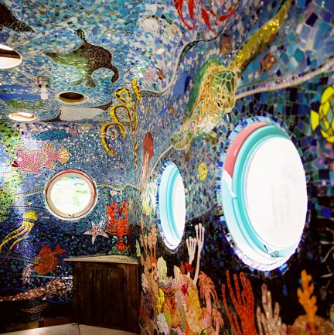
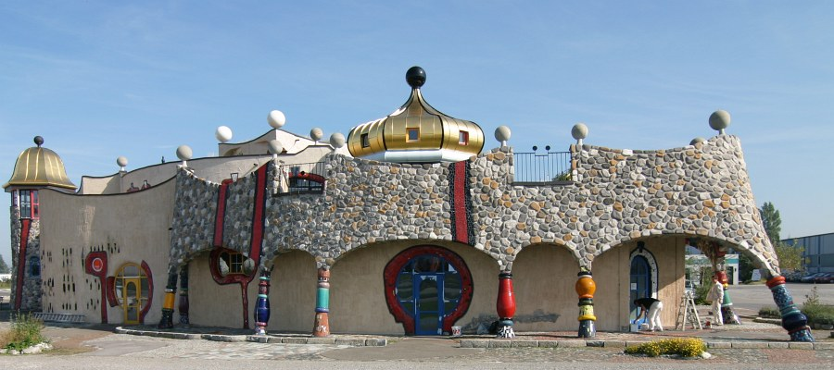
Kunst

Slide 5
Suggesties voor de leerkracht
Vertel de leerlingen over de Grote Rekendag. Die gaat over spelen en feest. Daarom gaan we een feestelijke poort voor die dag. U vertelt de leerlingen dat zij voor de versiering gaan zorgen.
Om ze daarvoor wat inspiratie op te laten doen, bekijkt u de drie dia’s met versierde poorten. U vraagt de leerlingen:
Of ze de poorten mooi vinden,
Of ze kunnen zien waarvoor de poorten versierd zijn,
Of zij ideeën hebben over het versieren van de poort voor de Grote Rekendag.
Dan geeft u leerlingen materialen om een deel van de versiering te maken.
Met dank aan Sylvia Eusébio (Hogeschool iPabo)

